Slide 1
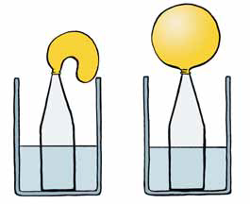
Загревање и кретање ваздуха
За овај експеримент потребно је: већа посуда са топлом водом, стаклена флаша и балон.
Посуду напуни топлом водом. На флашу навуци балон и убаци у топлу воду.
Вода ће загрејати ваздух у флаши, а топли ваздух ће се у флаши раширити и надуваће балон.
Посматрај шта ће се догодити када се вода из посуде охлади.
Нека ти неко од укућана помогне да изведеш овај експеримент.

